Slide 1
муниципальное казенное дошкольное образовательное учреждение города Новосибирска «Детский сад №428 компенсирующего вида с приоритетным осуществлением квалифицированной коррекции отклонений в физическом и психическом развитии воспитанников»
ПАСПОРТ ПОДГОТОВИТЕЛЬНОЙ ГРУППЫ №8
«СОЛНЫШКО»
2020 г.

Slide 2
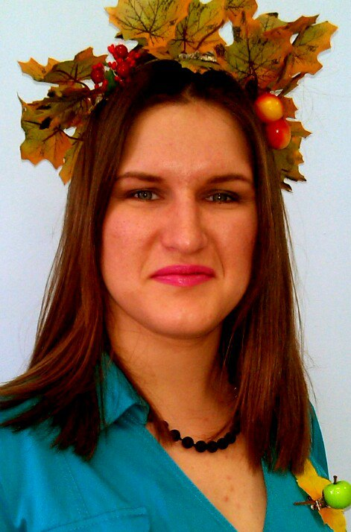
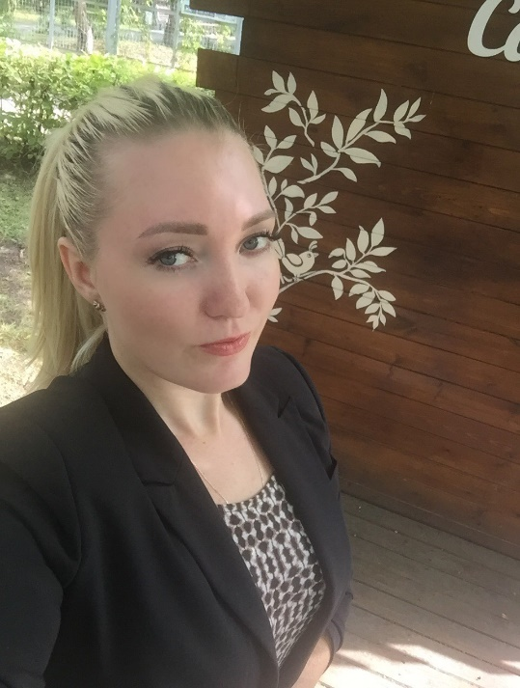
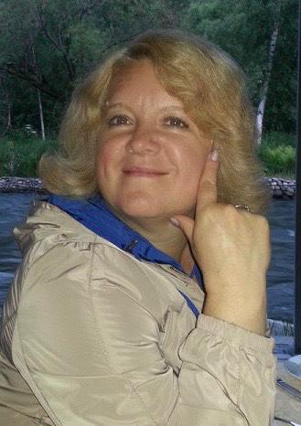
ПЕДАГОГИЧЕСКИЙ СОСТАВ ГРУППЫ
М
Буйкина Римма Олеговна – воспитатель 1 кв. категории
Стаж работы: 7 лет
Смородина Анастасия Игоревна – воспитатель 1 кв. категории
Стаж работы: 7 лет
Романова Татьяна Валерьевна – помощник воспитателя

Slide 3
СОСТАВ ГРУППЫ
Девочек: 11
Мальчиков: 16
Всего детей: 27

Slide 5
Предметно-развивающая среда

Slide 6
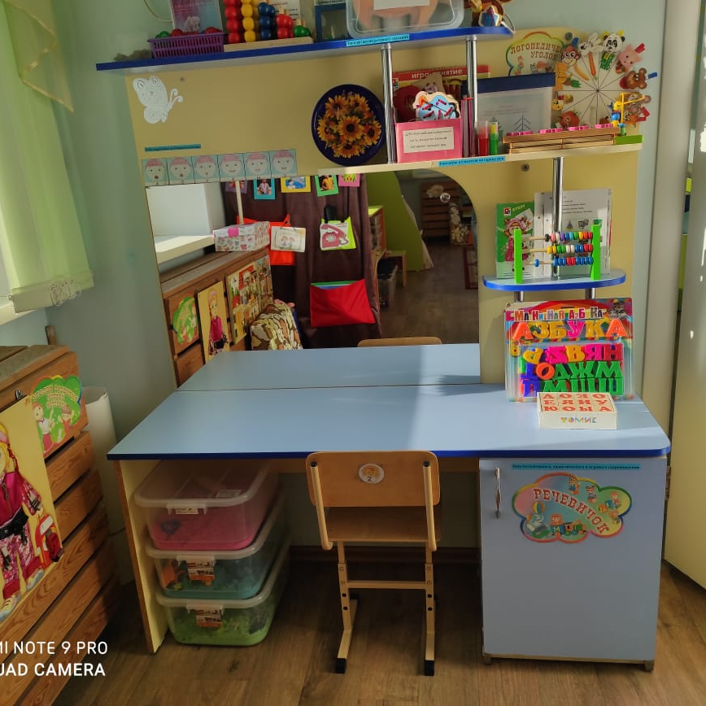
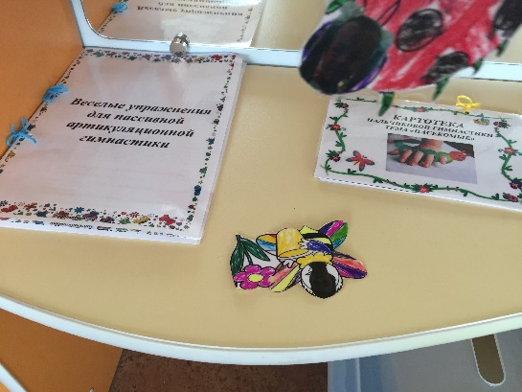
Центр речевого развития
Данный центр отражает одно из приоритетных направлений работы ДОУ, способствует созданию у детей эмоциональной открытости, выработке правильного звукопроизношения, закрепления пройденного материала, развития сенсорных способностей детей.
Содержание центра: в центре «Речевичок» находятся картинки по лексическим темам, предметные, сюжетные картинки, серии сюжетных картин для составления рассказов, дидактические игры на обогащение словаря; на развитие грамматического строя речи; на развитие связной речи; дидактические игры на развитие фонематического слуха. Каталог игр по звуковой культуре речи; упражнений артикуляционной гимнастики; упражнений дыхательной гимнастики; пальчиковой гимнастике; словесные дидактические игры, домик букв, зеркала. Пособия на развитие мелкой моторики (сухой бассейн, массажные мячики, шнуровки) и картотека упражнений с ними.

Slide 7
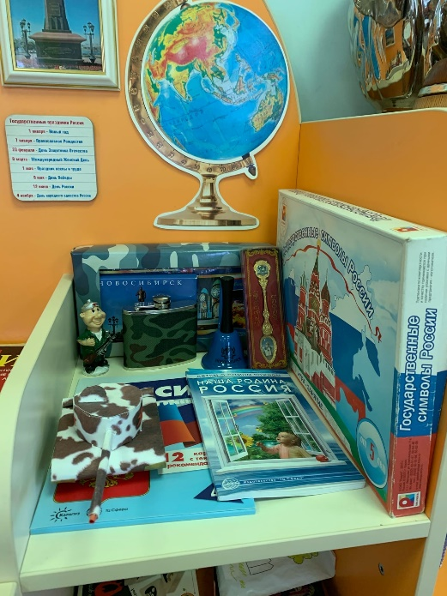
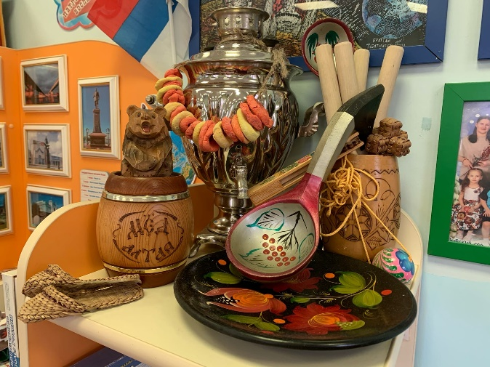
Центр патриотического воспитания
Данный центр отражает одно из приоритетных направлений работы ДОУ, способствует формированию патриотических чувств детей. Знакомит детей с историей страны и родного края, с бытом русского народа, государственными символами родной страны и города, а также достопримечательностями.
Центр патриотического воспитания включает несколько зон:
зона народного творчества
зона истории и достопримечательностей родного края
зона истории и достопримечательностей нашей страны
Содержание центра: набор открыток «Новосибирск»; флаг и герб России, Новосибирска; сборник стихов и песен про Новосибирск; сборник стихов поэтов Мошковского района города Новосибирска; тематические папки с иллюстрациями об истории родного края и страны; энциклопедии об истории России и родного края; дидактические игры по патриотическому воспитанию; экспонаты русского народного быта.

Slide 8
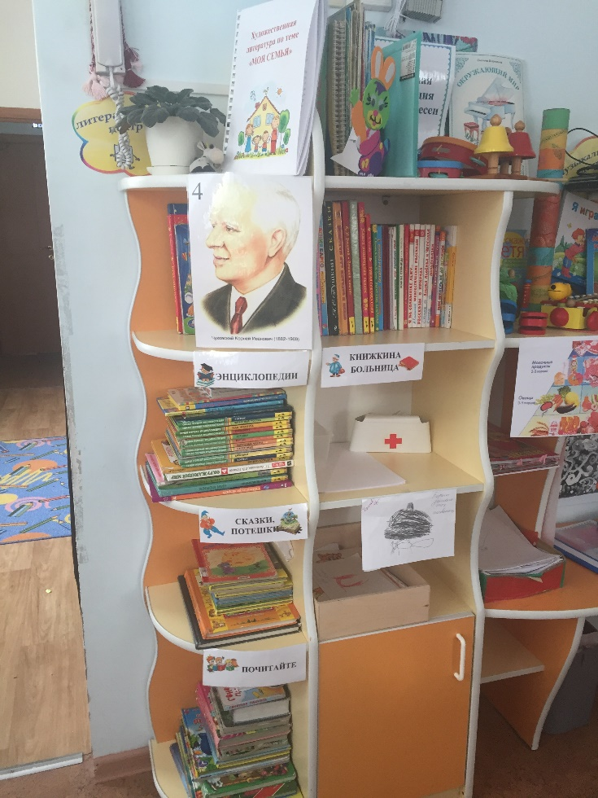
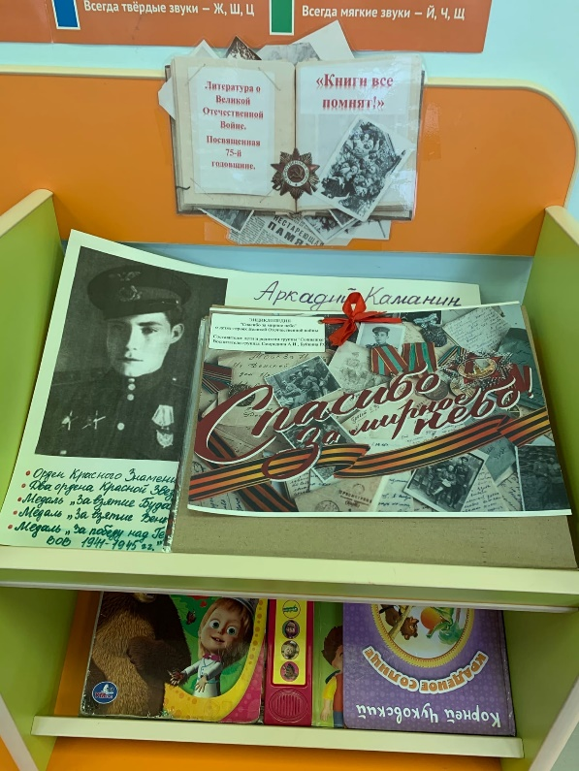
Литературный центр
Данный центр направлен на формирование у дошкольников интереса и любви к художественной литературе; ознакомление с писателями и поэтами как отечественными, так и зарубежными; способствует умение бережно обращаться с книгой, создавать книжки-малышки.
Содержание центра: книги с художественными произведениями детских писателей (отечественных и зарубежных), сказки и иные литературные формы народов мира; энциклопедии и детские журналы. Размещаются портреты писателей, с творчеством которого дети знакомятся в данный момент. Его литературные произведения. В центе выделена тематическая полка, где размещаются книги и произведения соответствующие тематической неделе. Также выделена тематическая полка, где размещаются книги и произведения, соответствующие тематическому проекту реализующемуся в группе. В центре литературы выделено место «Книга дня», которую пополняют дети самостоятельно (приносят из дома или выбирают из групповой библиотеки).

Slide 9
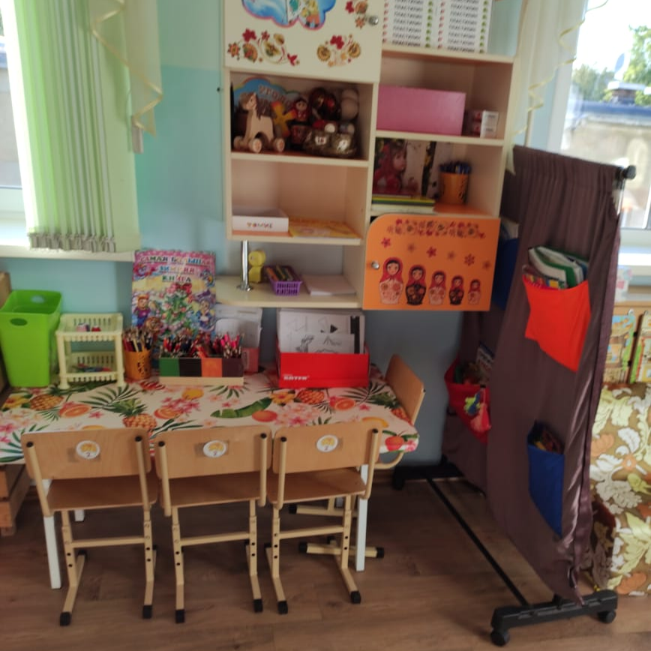
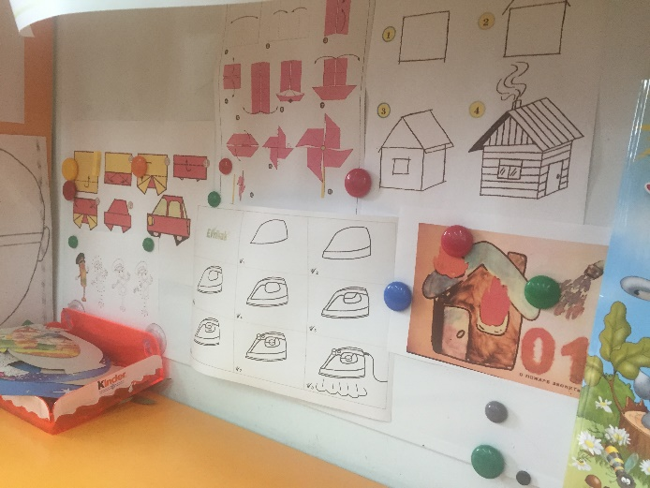
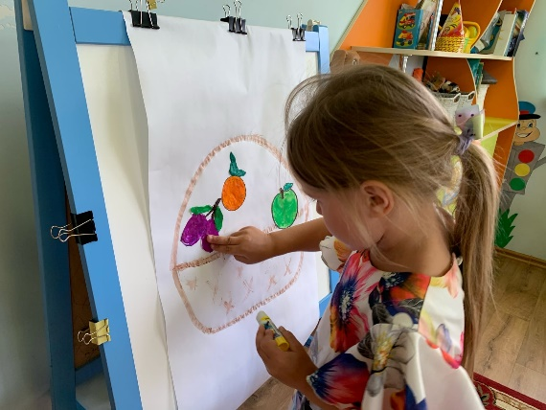
Центр изобразительной деятельности
Данный центр способствует формированию творческого потенциала детей. Развитию интереса к изодеятельности. Формированию эстетического восприятия, воображению, художественно-творческих способностей детей. Их самостоятельности и активности
Содержание центра: размещены материалы для знакомства детей с различными видами изобразительного и декоративно-прикладного искусства. Материалы и оборудование, необходимые для детской изобразительной деятельности (кисти, краски, палитры, цветные карандаши, цветные восковые мелки, трафареты животных, мольберт, раскраски, материалы для ручного труда и художественного конструирования (природный материал, клей карандаш, клей ПВА, цветная бумага, цветной картон, бросовый материал). Наш центр дополнен выставкой детских работ или одного ребенка». По желанию ребенок может воспользоваться всем необходимым, для воплощения своих творческих идей, замыслов, фантазии. Все детские работы выставляются в специально отведенном месте. Работы доступны для просмотра детям и являются украшением группы.

Slide 10
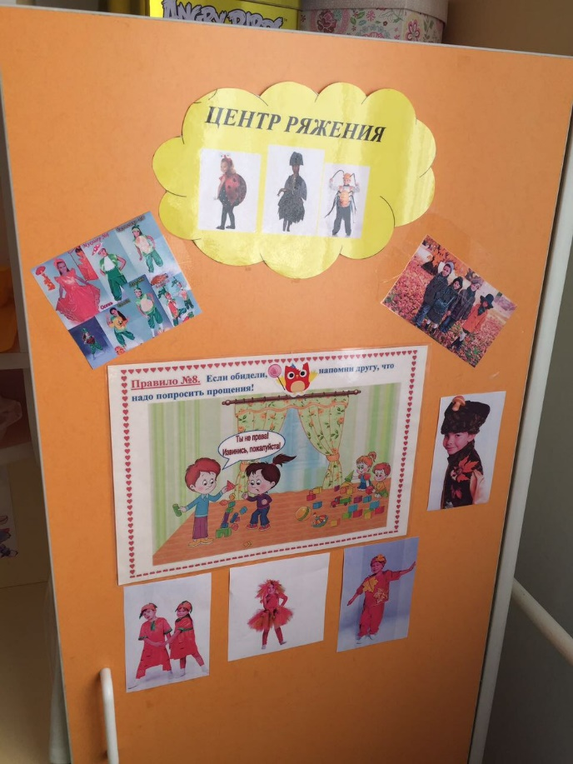
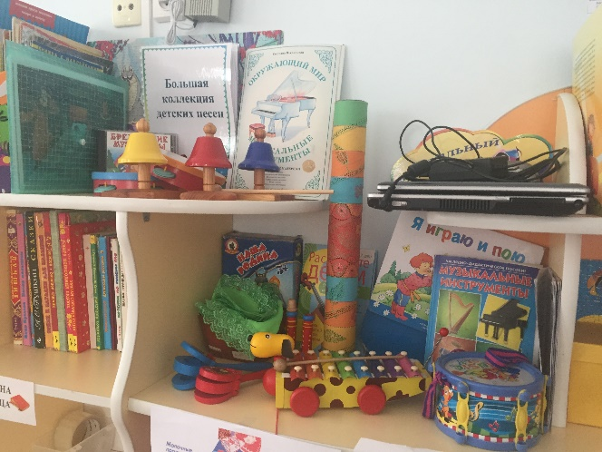
Центр музыкально-театрализованной деятельности
Данный центр способствует развитию творческой активности детей в музыкально-театральной деятельности, формированию творческой личности, развитию речи и коммуникативных навыков у детей, тем самым помогает сплотить детей группы, расковывает застенчивых детей.
Центр патриотического воспитания включает несколько зон:
центр музыкального развития
центр театрализованной деятельности
центр ряженья
Содержание центра: размещены материалы для знакомства детей с различными видами изобразительного и декоративно-прикладного искусства. Материалы и оборудование, необходимые для детской изобразительной деятельности (кисти, краски, палитры, цветные карандаши, цветные восковые мелки, трафареты животных, мольберт, раскраски, материалы для ручного труда и художественного конструирования (природный материал, клей карандаш, клей ПВА, цветная бумага, цветной картон, бросовый материал). Наш центр дополнен выставкой детских работ или одного ребенка». По желанию ребенок может воспользоваться всем необходимым, для воплощения своих творческих идей, замыслов, фантазии. Все детские работы выставляются в специально отведенном месте. Работы доступны для просмотра детям и являются украшением группы.

Slide 11
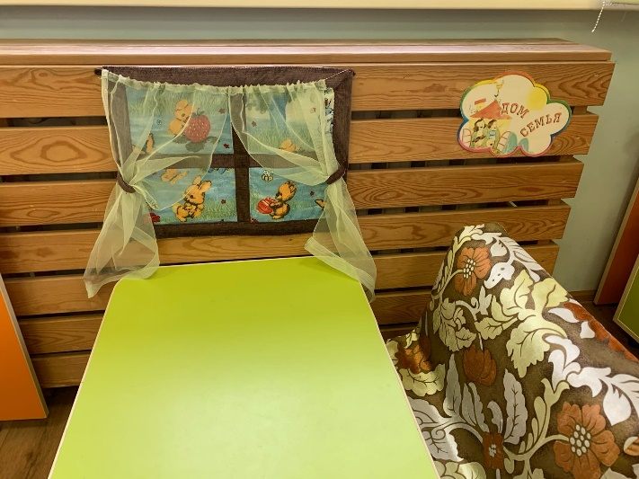
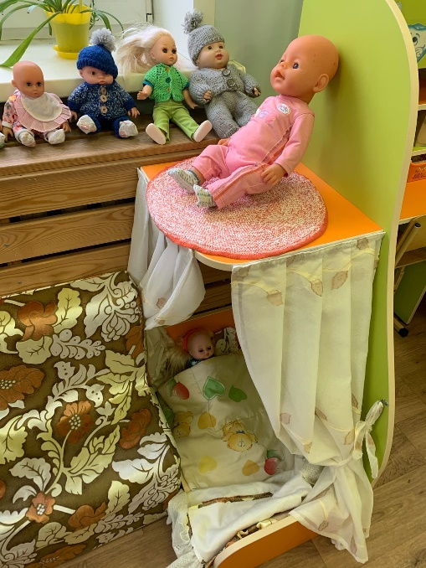
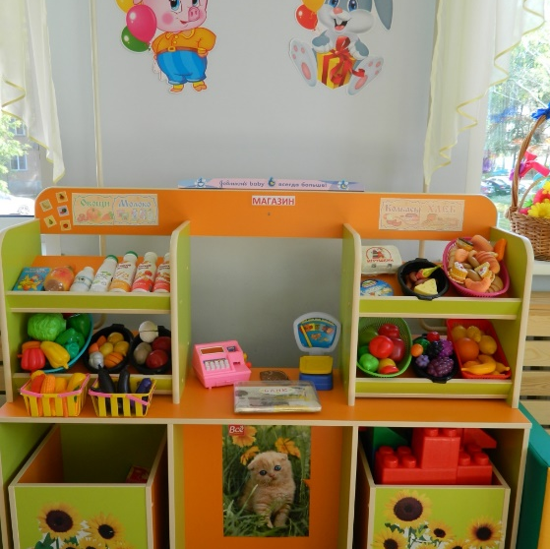
Центр сюжетно-роллевой игры
Данный центр позволяет создать условия для творческой деятельности детей, формирования игровых умений, реализации игровых замыслов, воспитания дружеских взаимоотношений между детьми, проигрывания между детьми.
Содержание центра: В центре «Сюжетно – ролевых игр» дети могут легко подбирать игрушки, комбинировать их «под свои игровые творческие замыслы». Игровой материал помещается в коробки с условными обозначениями, дети по своему желанию выбирают сюжет будущей игры, и переносят игровой материал в удобную для них зону группы для свободного построения игрового пространства. Игровой центр содержит в себе игрушки разной направленности: игрушки транспортные разного вида и назначения, игрушки, изображающие предметы труда и быта, сюжетные игрушки, куклы разной направленности, атрибуты для ряженья, предметы-заместители.

Slide 12
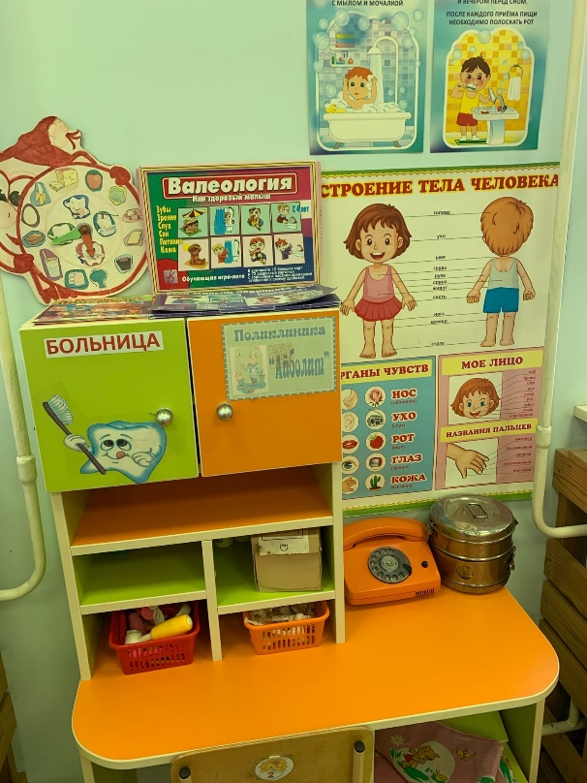
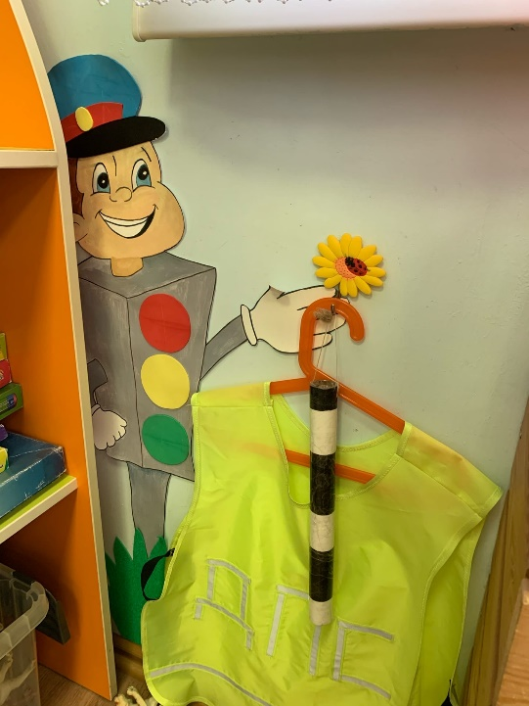
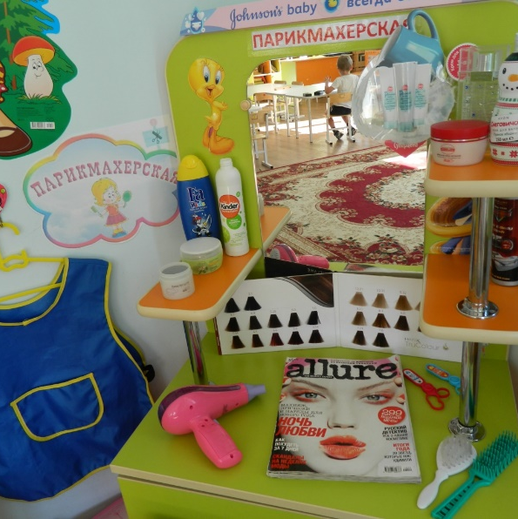
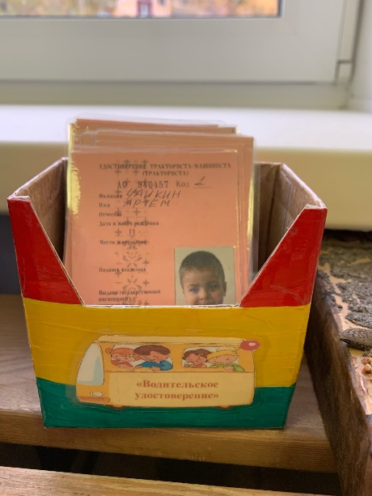
Центр сюжетно-роллевой игры
Игровой центр содержит следующие зоны:
зона «Дом, семья»
Зона «Парикмахерская»
зона «Магазин»
Зона «Больница»
и т.д.
Игровые зоны меняются раз в квартал, пополняются тематическими атрибутами в соответствии с тематической неделей или проектом реализующимся в группе на данный момент Рядом с игровой зоной расположены модули и крупный строительный материал с целью возможности использовать постройки в игре.

Slide 13
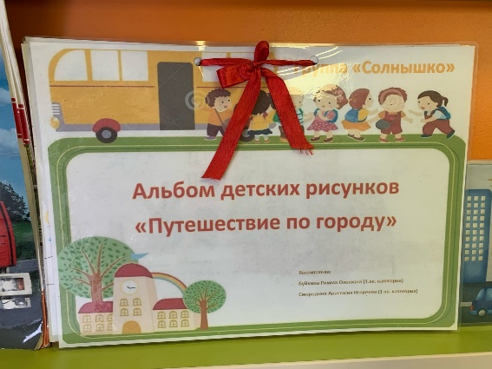
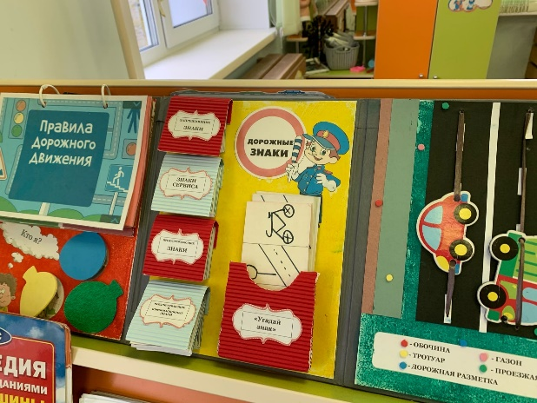
Центр безопасности
Данный центр позволяет сформировать первичные представления о безопасном поведении в быту, социуме, на дороге; становление у детей осознанного отношения к здоровью и жизни человека.
Содержание центра: оснащён необходимыми атрибутами, игрушками, дидактическими пособиями и играми. Центр оснащен макетом улицы, дорожными знаками, фигурками людей, полотно с изображением дороги, мелкий транспорт, набор дорожных знаков, светофор.

Slide 14
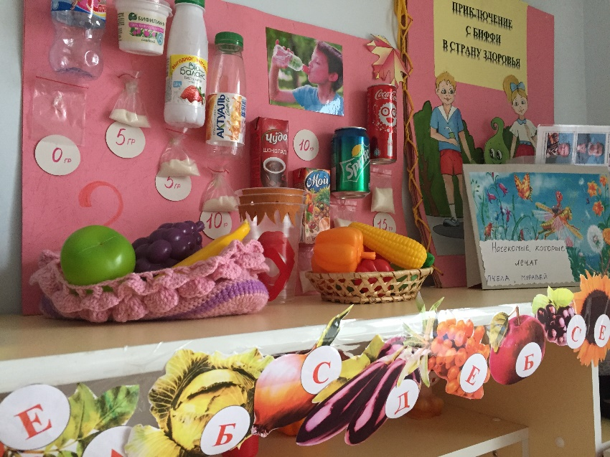
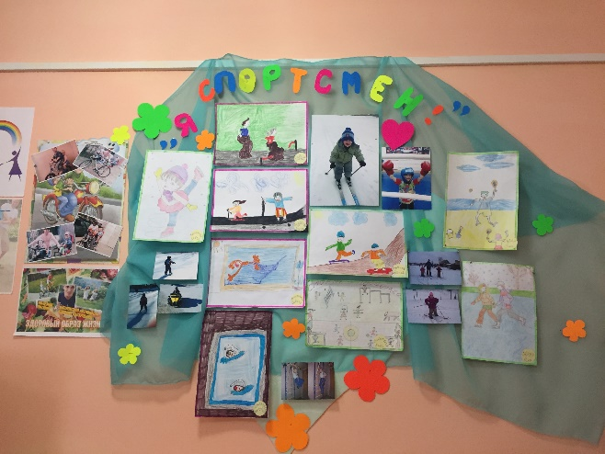
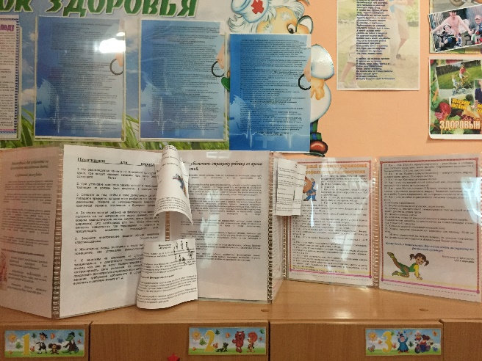
Центр здоровьесбережения и двигательной активности
Данный центр направлен на формирование у дошкольников знаний и навыков безопасного поведения при двигательной активности, здорового образа жизни.
Содержание центра: атрибуты к подвижным играм, мячи (б. и м., кубики, султанчики, ленточки, флажки, веревочки, платочки, гимнастические палки и т. д., массажёры, кегли, скакалки, мешочки с грузом, кольцебросы, коврики для массажа стоп, дуги для подлезания, городки, серсо, гантели детские и нетрадиционное спортивное оборудование, сделанное своими руками. Данное оборудование направлено на развитие физических качеств детей — ловкости, меткости, глазомера, быстроты реакции, силовых качеств. Центр оснащен картотекой подвижных игр; картотекой малоподвижных игр; картотекой русских народных игр, картотекой физкультминуток; иллюстрированный материал по зимним и летним видам спорта. Выносной материал: мячи резиновые; мяч футбольный; бадминтон; скакалки; обручи; лыжи (нест. оборуд.); хоккейные клюшки.

Slide 15
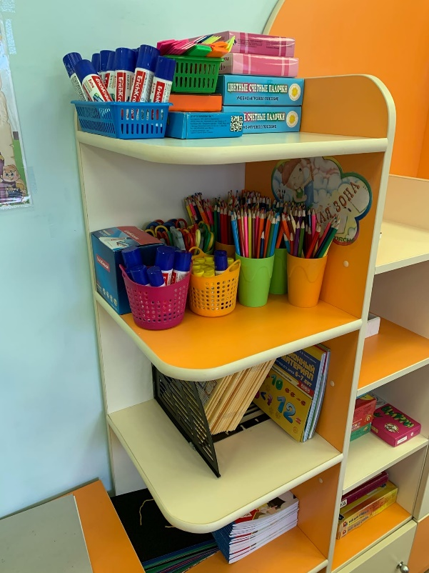
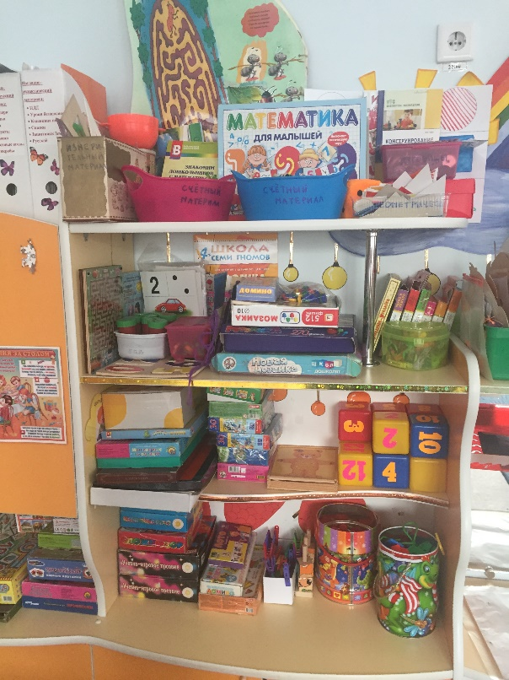
Образовательный центр (игротека)
Данный центр способствует целенаправленному формированию у детей интереса к элементарной математической деятельности; формированию у детей представлений о сенсорных эталонах. Развития наглядно-действенного мышления, аналитического воспитания, моторики и координации рук и глаз.
Содержание центра: магнитная доска, наборное полотно, цветные счетные палочки, логические блоки, счеты, наборы карточек на сопоставление цифры и количества, наборы кубиков с цифрами и числовыми фигурами. Геометрический куб, различные виды мозаик, современные пазлы; развивающие игры: «Логические блоки Дьеныша», «Танграм», «Шашки», «Монгольские игры», палочки Кюизенера. «Волшебные часы»: модели частей суток, времен года, месяцев, дней недели, настольно-печатные игры, разнообразные дидактические игры. В данном центре размещен разнообразный занимательный материал с тем, чтобы каждый из детей смог выбрать для себя игру по интересам.

Slide 16
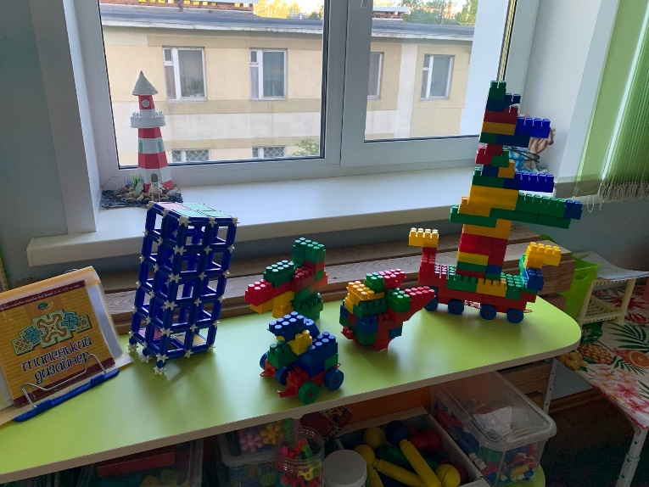
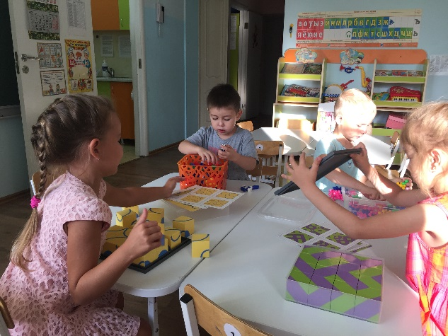
Центр конструирования
Данный центр способствует развитию предпосылок инженерного мышления у детей дошкольного возраста, посредством научно-технического творчества.
Содержание центра: требует свободного пространства для сооружений из крупного строительного материала, он расположен вблизи центра сюжетно-ролевых игр с целью возможности использования построек в игре. Содержание строительного центра (средний строительный конструктор, деревянный конструктор, конструктор типа «lego», плоскостной конструктор, магнитный конструктор, конструктор – мозаика, тематические строительные наборы: город, ферма, зоопарк, сборно-разборный трактор; полифункциональный материал; небольшие игрушки для обыгрывания построек (фигурки людей и животных); схемы построек, образцы по конструированию, фотографии) может перемещаться в любое место группы.

Slide 17
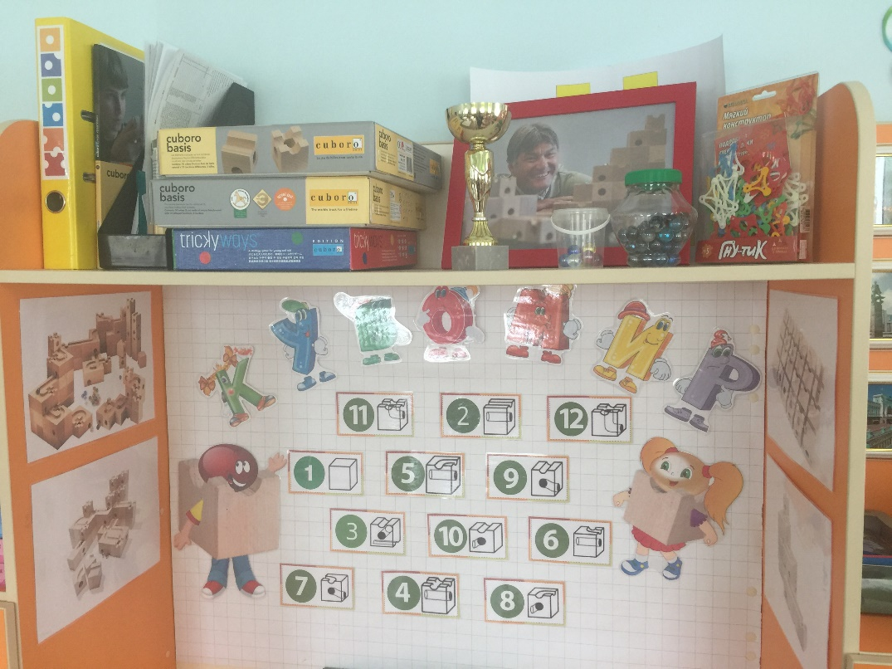
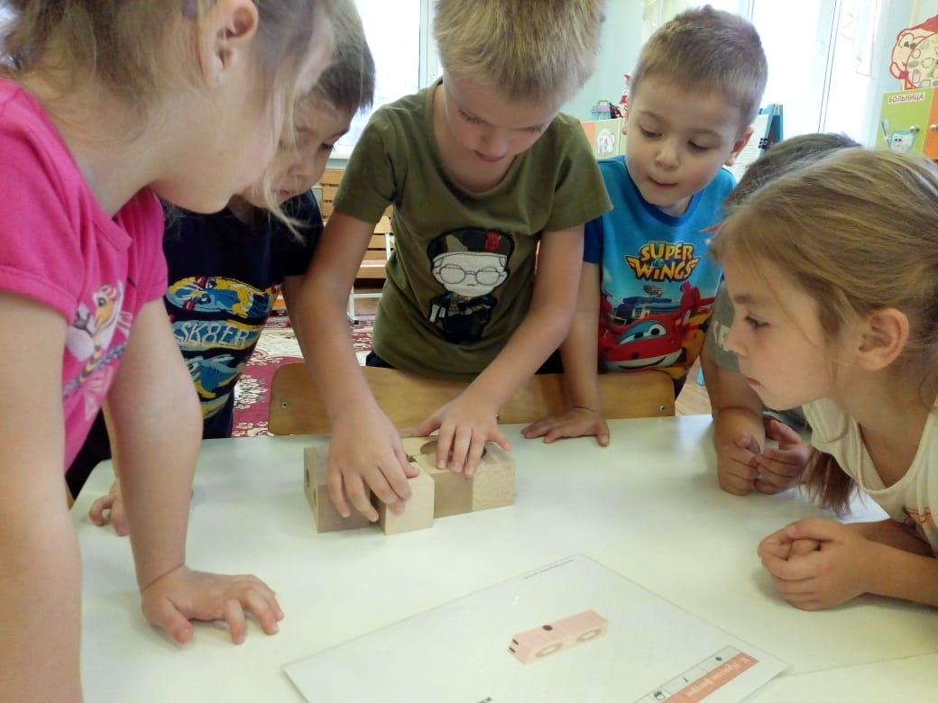
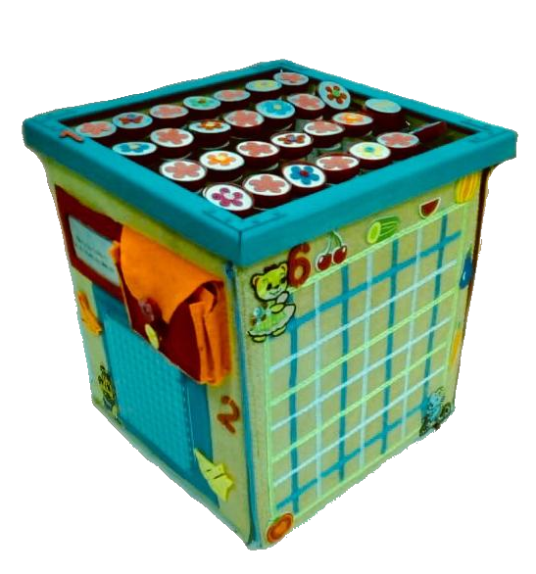
Центр «Кубомир»
Данный центр является составной частью Центра конструирования, и отражает приоритетную направленность нашей группы, способствует развитию предпосылок инженерного мышления у детей дошкольного возраста, посредством научно-технического творчества.
Содержание центра: разделяет наполнение с центром конструирования, но в дополнение содержит конструктор Cuboro, дидактическое пособие КубоРум, конструктор Тико, мини-роботов Bee-Bot; схемы и игровые поля; портреты создателя конструктора Cuboro и представителя компании города Новосибирска. В «Кубомире» еженедельно выставляются продукты детского технического творчества.

Slide 18
Игровой центр
Данный центр предназначен для развития познавательной активности детей, способствует закреплению пройденного материала, расширению детского кругозора.
Содержание центра: материал расположен на открытых полках, содержится: лото, домино в картинках, предметные и сюжетные картинки, тематические наборы картинок, материалы на развитие мелкой моторики кистей рук, мелкая геометрическая мозаика, шашки, шахматы, различные головоломки, настольно-печатные игры, материалы для развития у детей графических навыков, доска, указка, календарь недели, глобус, географические карты, циферблат часов. Коллекции значков, пуговиц, медалей, фантиков, открыток, календарей.

Slide 19
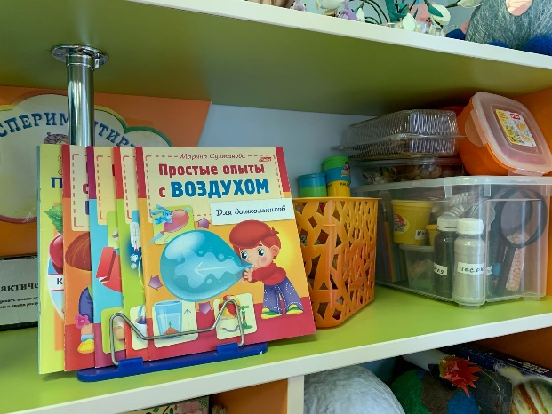
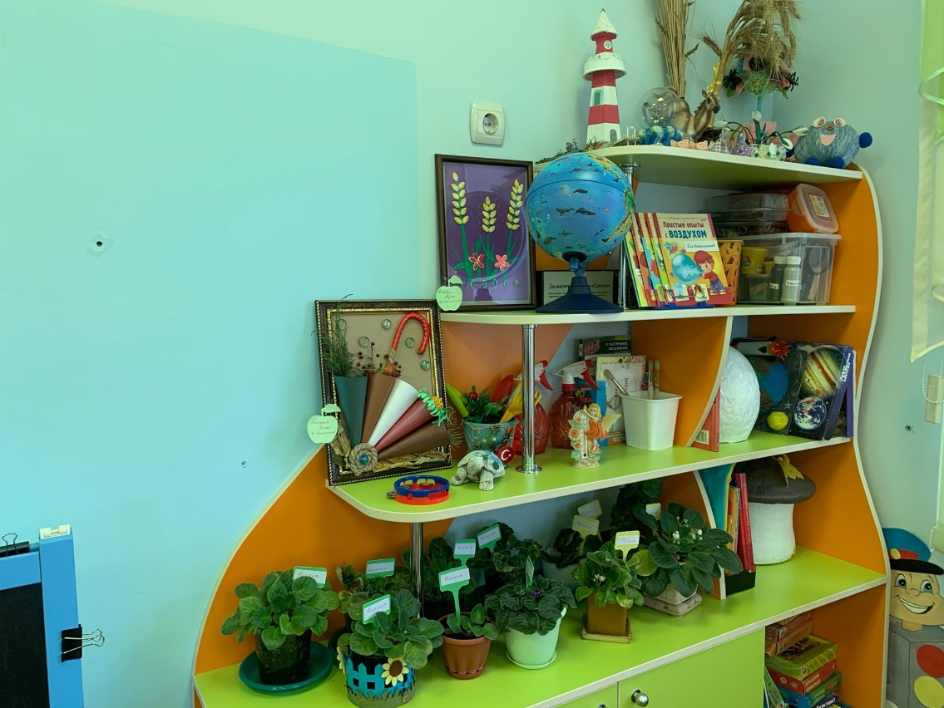
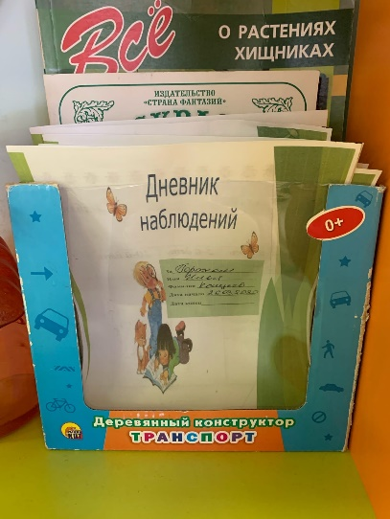
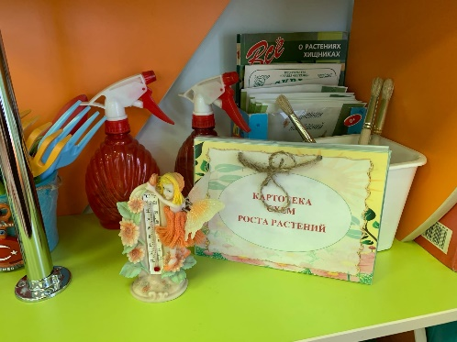
Экологический центр
Данный центр способствует обогащению представлений детей о многообразии природного мира, воспитания любви и бережного отношения к природе, приобщение детей и уход за растениями и животными; формирование начал экологической культуры, что является одним из приоритетных направлений ДОУ.
Центр включает в себе следующие зоны:
игровую зону
зону экспериментирования
познавательную зону
Содержание центра: различные виды комнатных растений, инструменты по уходу за этими растениями: фартуки и нарукавники, палочки для рыхления, детские грабли и лопатки, пульверизатор, лейки и др. Помимо комнатных растений, в данном центре присутствуют дидактические игры экологической направленности, серии картин типа «Времена года», «Животный и растительный мир», муляжей овощей и фруктов, календарь погоды на каждый месяц, где дети схематично отмечают состояние погоды на каждый день. Представлен многообразием природного материала: глина, камешки, ракушки, минералы, различные семена и плоды, кора деревьев, мох, и т. п., сыпучие продукты: горох, манка, мука, соль, сахарный песок, гречка, рис. В нем находится материал, для осуществления опытной деятельности: лупы, микроскоп, компас, песочные часы, емкости разной вместимости (набор мелких стаканов, набор прозрачных сосудов разных форм и объемов, ложки, лопатки, палочки, воронки. Медицинские материалы: пипетки, колбы, шпатели, вата, марля, шприцы без игл, соломки для коктейля. Коллекции тканей, бумаги, семян и плодов, растений (гербарий). В процессе экспериментальной деятельности по выращиванию растений ведется журнал наблюдений, в котором мы совместно с детьми фиксируем сделанные выводы по результатам наблюдения.

Slide 20
Центр уединения и релаксации
Данный центр предназначен для расслабления детей, сохранения комфортной обстановки в группе, для сохранения и укрепления психического здоровья детей.
Содержание центра: подушки для битья, подушки-поплакушки, «стаканчик гнева», «островок примерения», телефон «доверия», шкатулка тайн, фотоальбом детей и родителей; различные дидактические игры и картотеки для релаксации; магнитофон с расслабляющими мелодиями. Центр уединения огражден ширмой и находится в тихой зоне группы, также в нем расположен мягкий диван, что способствует расслаблению детей.

Slide 21
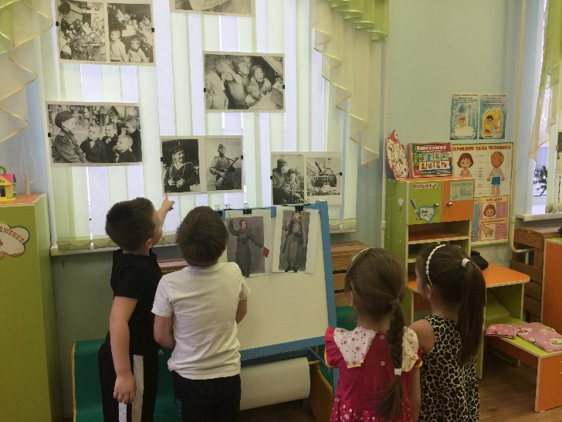
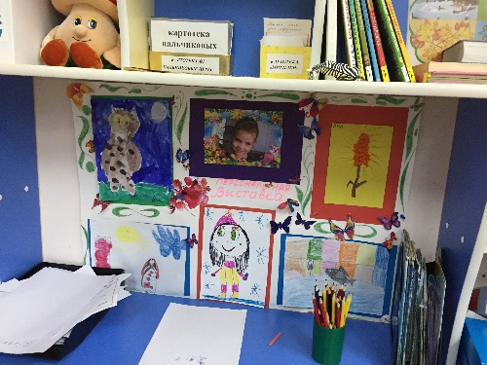
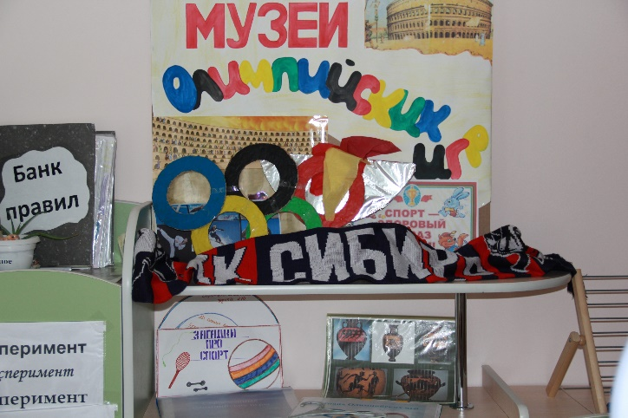
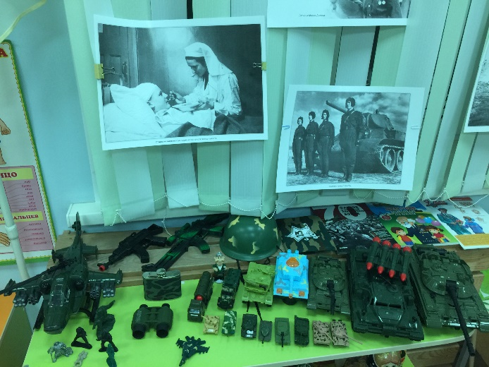
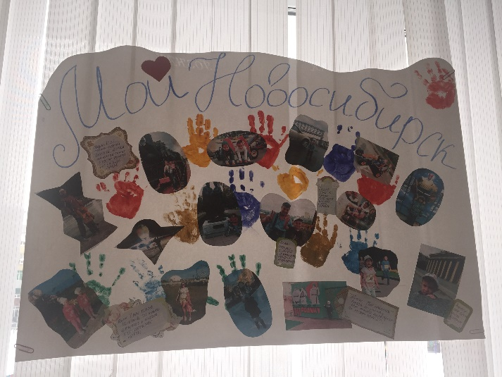
Дополнительное оформление предметно-пространственной среды
Оформление предметно-пространственной среды нашей группы постоянно изменяется и пополняется в зависимости от тематики проводимой проектной деятельности: размещаем выставки творческих работ детей, персональные выставки; оформляем мини-музеи; размещаем предметные картины и многое другое.

Slide 22
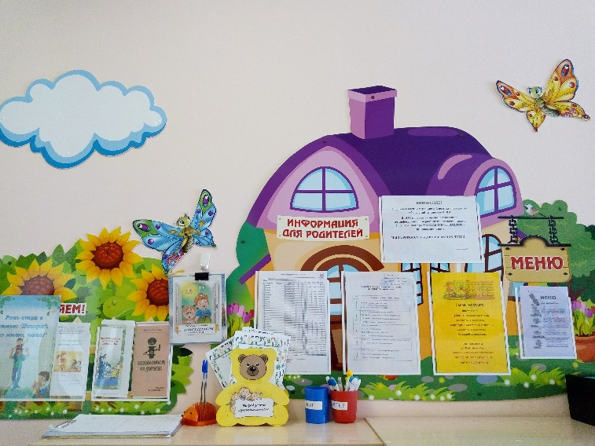
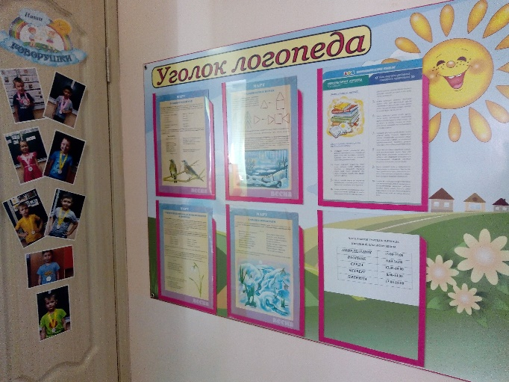
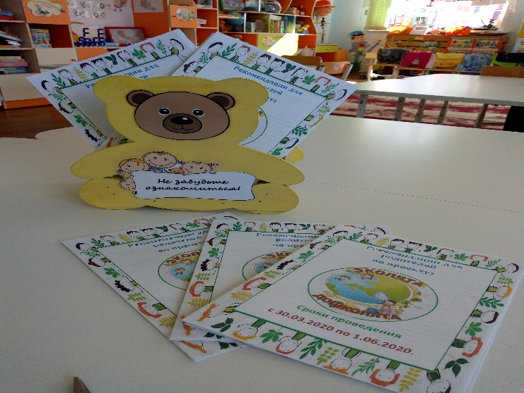
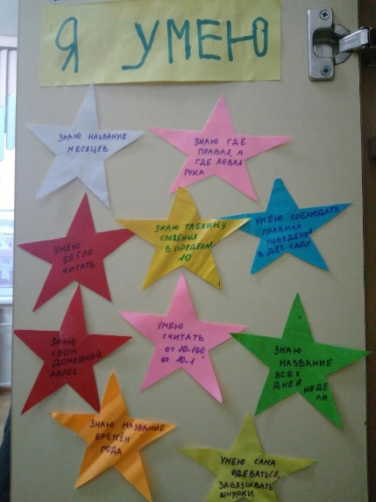
Центр сопровождения родителей
Оформление предметно-пространственной среды включает в себя и «Центр сопровождения родителей», который направлен на повышение педагогической культуры и просвещение родителей, также этот центр является одним из приоритетных средств взаимодействия воспитатели и специалистов с родителями.
Центр включает в себе следующие зоны:
«Логопед советует»
«Наше творчество»
«Наши звезды»
«Информационный стенд»
и т.д.
Содержание центра: во всех зонах размещаются важные объявления; консультации и рекомендации для взаимодействия как с детьми так и с педагогами; правила и режим работы детского сада и группы; знакомство с педагогическим составом группы. Еженедельно вывешиваются фототчеты из жизни детей в детском саду, плакаты с размышлениями детей. В кабинках размещаются звездочки с достижениями каждого ребенка. При проведение какой-либо акции или выставки соответствующе оформленная информация также размещается в «Центре сопровождения родителей».

Slide 23
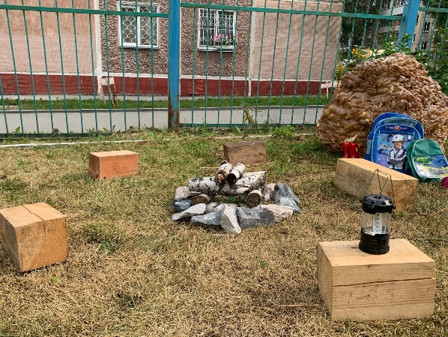
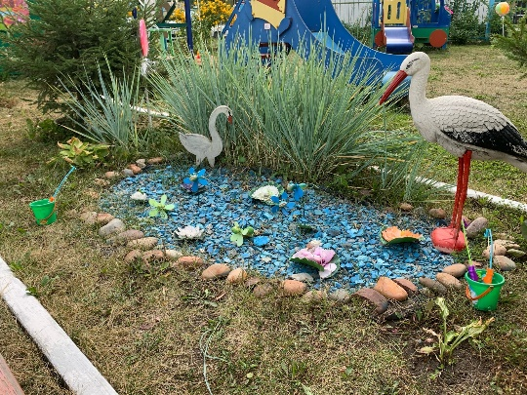
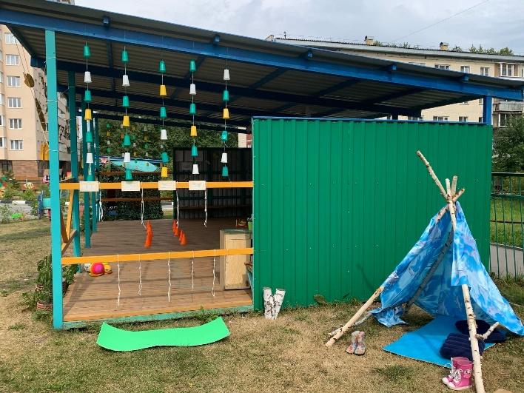
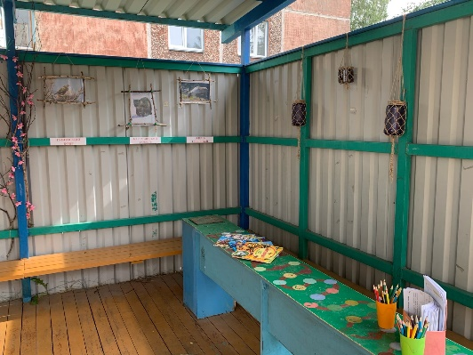
Прогулочная площадка
Неотъемлемой частью предметно-пространственной среды является прогулочная площадка, которая также направлена на всестороннее развитие детей, на активизация их двигательного опыта. Как и групповое пространство, наша групповая площадка разделена оформлена в соответствии с реализуемым проектом, в настоящее время это «Кемпинг-парк «Солнечная поляна», и разделена на зоны:
познавательная зона «Краеведческий музей «Солнечная поляна» (оснащена изображениями животных и птиц Новосибирской области, дидактическими играми, играми малой подвижности, атрибутами для сюжетно-ролевых игр);
игровая туристическая зона «Этнодом» (оснащена палаткой, вигвамом, костерищем, стендом с правилами поведения в лесу);
игровая зона для игр с водой «Ни хвоста, ни чешуи» (оснащена удочками, различными материалами для опытов и экспериментов с водой и песком)
игровая зона для девочек «Кафе-пляж «Баунти»
игровая зона для мальчиков «Хижина лесника»

Slide 24
Материально-техническая оснащение
ИКТ: ноутбук (используется для воспроизведения видео- и аудио- записей, иллюстраций и презентаций, а также как интерактивный тренажер для индивидуальных занятий с детьми), магнитофон с коллекция дисков и записей с музыкой и сказками.
Методическая литература:
Методические рекомендации для воспитателей, работающих по программе «Радуга». Т.И. Гризик «Познаю мир». М. «Просвещение» 2003 г.
Методическое пособие «Воспитание экологической культуры в дошкольном детстве» С.Н. Николаева. М. «Просвещение» 1999 г.
Методические рекомендации для воспитателей, работающих с детьми 6-7 лет по программе «Радуга» «Математика и логика для дошкольников» Е.В. Соловьева
Методические рекомендации для воспитателей, работающих с детьми 6-7 лет по программе «Радуга» В.В. Гербова. Москва «Просвещение», 2000 г.
Методические рекомендации «Художественный и ручной труд в детском саду» В.М. Кошелева. М «Просвещение» 2001
Методические рекомендации для воспитателей, работающих с детьми 6-7 лет по программе «Радуга» Т.Н. Доронова «Природа, искусство и изобразительная деятельность детей». «Дошкольникам об искусстве». Учебно-наглядное пособие для детей
Программа и методическое руководство по воспитанию. Развитию и образованию детей 6-7 лет в детском саду Т.Н. Дороновой. В.В. Гербовой
Парциальные и дополнительные программы реализующиеся в группе:
Парциальная программа «Cuboro – шариковая дорожка»
Парциальная программа «Юные инженерики»
Дополнительная программа «Здоровячок»
Дополнительная программа «Печки-лавочки»

